Slide 1


PHÒNG GIÁO DỤC VÀ ĐÀO TẠO QUẬN LONG BIÊN TRƯỜNG TIỂU HỌC ÁI MỘ B
Chính tả
Người tìm đường lên các vì sao

Slide 2
BÀI CŨ Điền ch hoặc tr vào chỗ trống
ch
Bạch Thái Bưởi luôn có ý …í vươn lên, không bao giờ buồn nản, …án chường …ước thất bại. Vì vậy, ông đã thành đạt trên thương …ường.
ch
tr
tr

Slide 3
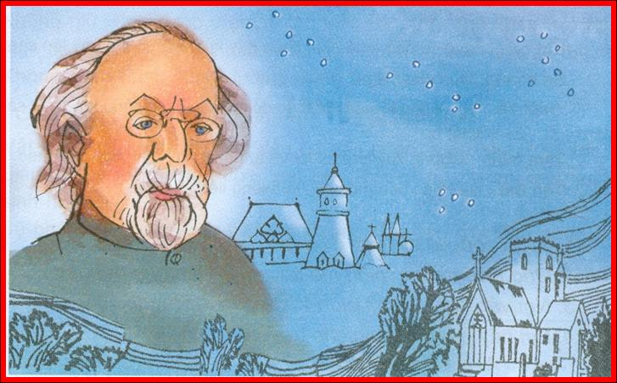
Chính tả
Người tìm đường lên các vì sao

Slide 4
1. Nghe – viết
Người tìm đường lên các vì sao
Từ nhỏ, đã mơ ước được bay lên bầu trời. Có lần, ông nhảy qua cửa sổ để bay theo những cánh chim. Kết quả, ông bị ngã gãy chân. Nhưng lại làm nảy ra trong đầu óc của ông lúc một câu hỏi : “Vì sao quả bóng không có cánh mà vẫn bay được?”
Để tìm điều bí mật đó, Xi-ôn-cốp-xki đọc không biết bao nhiêu là sách. Nghĩ ra điều gì, ông lại
làm thí nghiệm, có khi đến hàng trăm lần.
Xi-ôn-cốp-xki
dại dột
rủi ro
non nớt
bấy giờ
hì hục

Slide 5
Đoạn văn viết về ai?
Nhà bác học người Nga : Xi – ôn – cốp – xki.
Em biết gì về nhà bác học Xi – ôn – cốp – xki?
Là nhà bác học vĩ đại đã phát minh ra khi cầu bay bằng kim loại. Ông là người rất kiên trì và khổ công nghiên cứu tìm tòi trong khi làm khoa học.

Slide 6
Viết từ khó
Xi – ôn – cốp – xki.
nhảy
dại dột
rủi ro
non nớt
thí nghiệm

Slide 7
2a. Tìm các tính từ có hai tiếng đều bắt đầu bằng l.
lỏng lẻo, lung linh, long lanh, lấp lánh, lóng lánh, lấp loáng, lập lờ, lơ lửng, lập loè, lọ lem, lấm láp, lớn lao, lộ liễu, lộng lẫy…

Slide 8
2a. Tìm các tính từ có hai tiếng đều bắt đầu bằng n.
nóng nảy, nặng nề, não nùng, năng nổ, non nớt, nõn nà, nông nổi, no nê, náo nức, nô nức, nỉ non, năn nỉ, …

Slide 9
2b. Điền vào ô trống tiếng có âm i hay iê?
Ê- đi- xơn rất khắc với bản thân. Để có được bất kỳ một phát , ông cũng trì làm hết thí này đến thí khác cho tới khi đạt kết quả. Khi cứu về ắc quy, ông thí tới 5000 lần. Khi tìm vật liệu làm dây tóc cho bóng , con số thí lên đến 8000 lần.
nghiêm
minh
kiên
nghiệm
nghiệm
nghiên
nghiệm
điện
nghiệm

Slide 10
3a. Tìm các từ bắt đầu bằng l hoặc n có nghĩa như sau:
Không giữ vững được ý chí, thiếu kiến trì trước khó khăn, trở ngại.
nản chí
Mục đích cao nhất, tốt đẹp nhất mà người ta phấn đấu để đạt tới
lý tưởng
Không theo được đúng đường, đúng hướng phải đi.
lạc lối

Slide 11

Chúc các em ngày càng chăm ngoan

